Slide 1
Использование дидактического пособия «Лэпбук» при работе по развитию связной речи детей старшего дошкольного возраста
Подготовила воспитатель
МБДОУ г. Иркутска, детский сад № 129
Гостар Анна Иннокентьевна

Slide 2
Развитие связной речи играет большую роль в жизни человека. Каждый человек должен в совершенстве владеть словом. С человеком, владеющим навыками красивой, правильной, приметной простой речи, всегда интересно и приятно общаться.

Slide 3
В современном дошкольном образовании речь рассматривается как одна из основ воспитания и обучения детей, так как от уровня овладения связной речью зависит успешность обучения детей в школе, умение общаться с друзьями, со сверстниками и общее интеллектуальное развитие.

Slide 4
Учитывая особенности возраста воспитанников, вовлечь их в активную речевую деятельность возможно только через «разжигание» интереса к предмету этой деятельности. В психологии и дидактике описано много приёмов позволяющих заинтересовать и увлечь ребенка, основываясь на ведущей деятельности – игре.
Одной из инновационных форм работы по речевому развитию дошкольников является создание «лэпбуков» различной тематики.

Slide 5
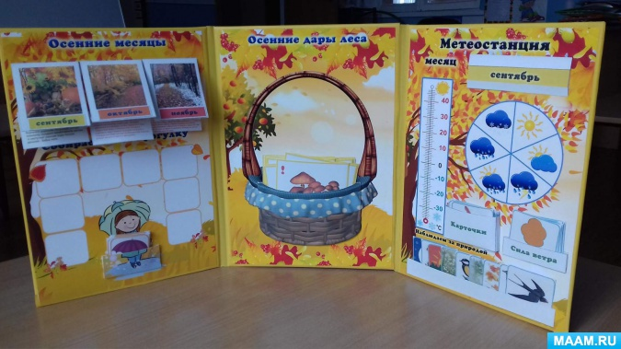
Лэпбук – сравнительно новое средство обучении. Впервые лэпбук пришел к нам из Америки. В дословном переводе с английского «Лэпбук» значит «наколенная книга».

Slide 6
Лэпбук обычно выглядит как интерактивная папка, информация в которой представлена в виде открывающихся окошек, с вынимающимися и разворачивающимися листочками, с кармашками, дверками, подвижными деталями. Ребенок (или группа детей), взяв в руки такую папку, выполняет задания, рассматривает картинки, разбирает схемы, тем самым в лёгкой и непринужденной форме закрепляет и расширяет свои знания по определенной теме.

Slide 7
.
Лэпбук отвечает всем требованиям ФГОС ДО к предметно-развивающей среде:
-информативен;
-полифункционален: способствует развитию творчества, воображения.
-пригоден к использованию одновременно группой детей (в том числе с участием взрослого как играющего партнера);
-обладает дидактическими свойствами. Несет в себе способы ознакомления с цветом, формой и т. д. ;
-вариативен (есть несколько вариантов использования каждой его части);
-его структура и содержание доступно детям дошкольного возраста;
-обеспечивает игровую, познавательную, исследовательскую и творческую активность всех воспитанников.

Slide 8
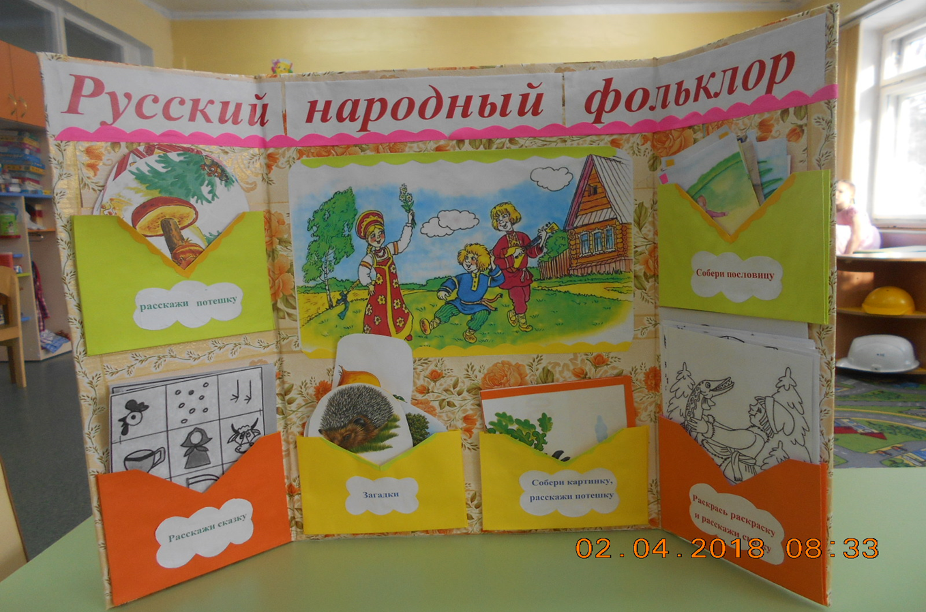
Представляю вашему вниманию Лэпбук
«Русский народный фольклор»

Slide 9
Для создания Лэпбука нам потребуются материалы:
картонная коробка
канцелярский нож
цветная бумага
бумажные обои
ножницы
клей
скотч
карандаши
Также могут понадобиться готовые картинки, заготовки, распечатанные заранее на принтере, фотографии, – все, на что способна ваша фантазия

Slide 10
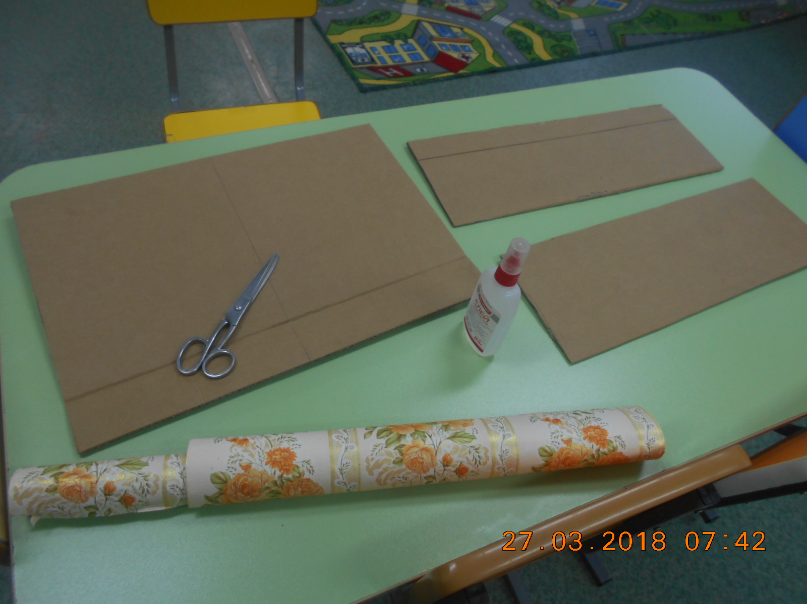
Лэпбук состоит из папки формата А3.
Берем картонную коробку и вырезаем части папки: основная и две боковые части.

Slide 11
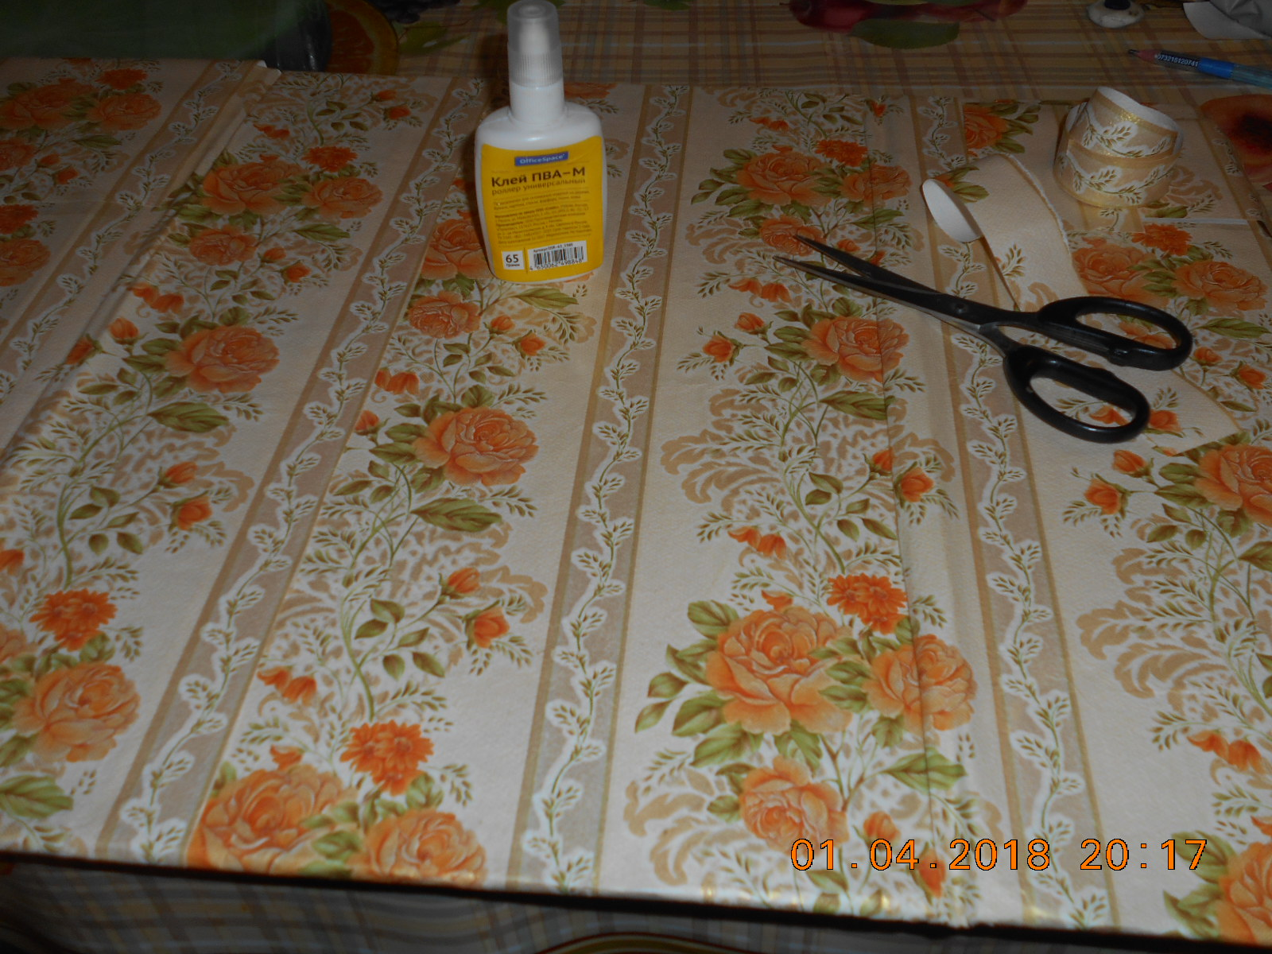
Соединяем части лэпбука и обклеиваем его бумажными обоями

Slide 12
Делаем эскиз лэпбука на листе А4

Slide 13
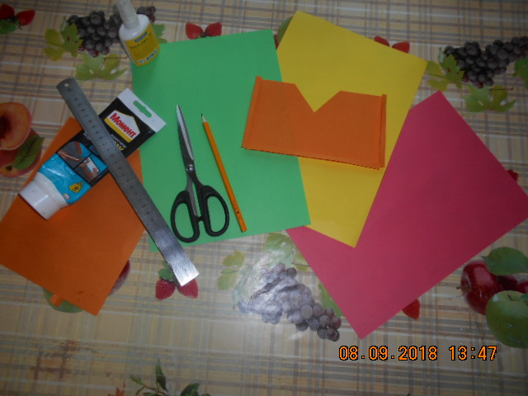
Делаем кармашки для лэпбука из цветной бумаги и приклеиваем их на основу

Slide 14
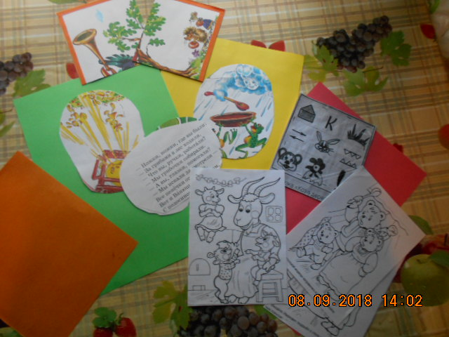
Обозначаем каждый кармашек названием, вкладываем картинки, заготовки, распечатанные заранее

Slide 15
Лэпбук «Русский народный фольклор»

Slide 16
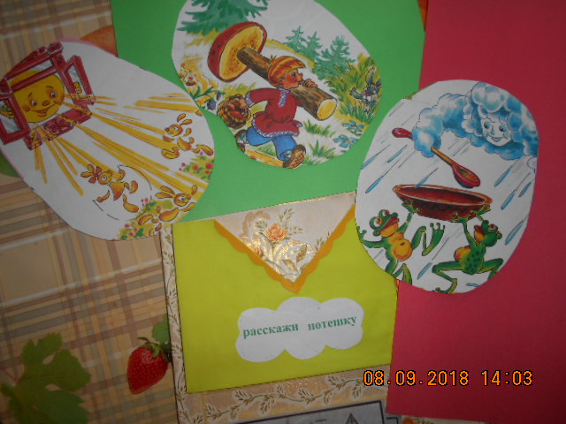
Кармашек «Расскажи потешку»

Slide 17
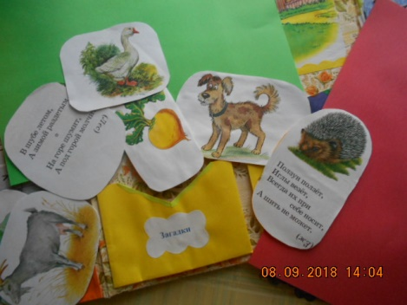
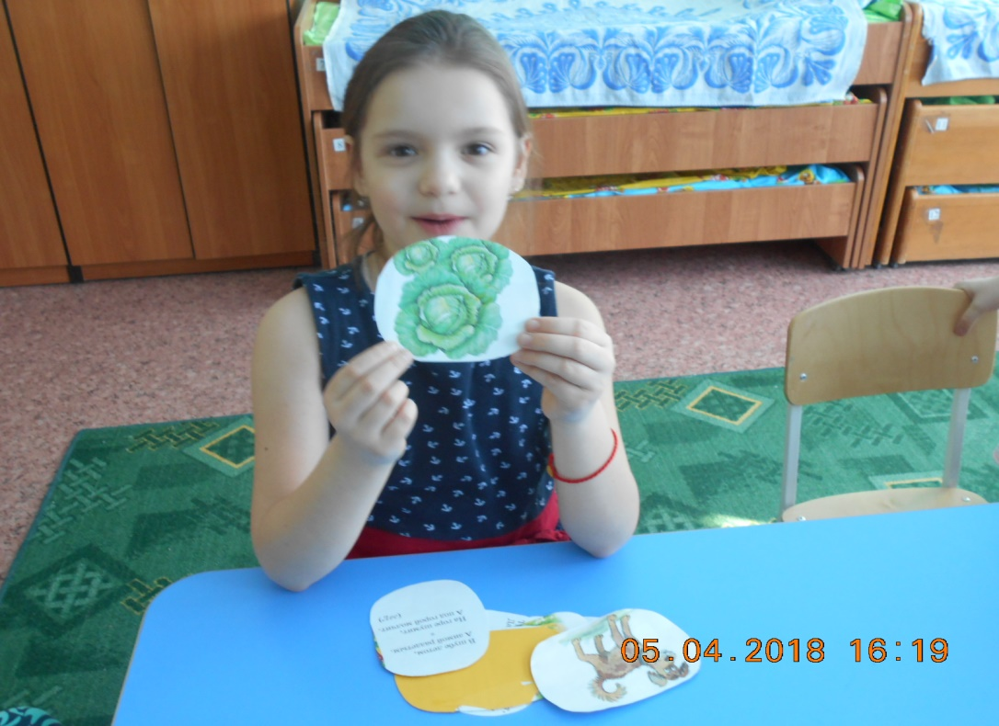
Кармашек «Загадки»

Slide 18
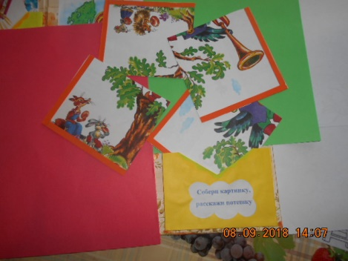
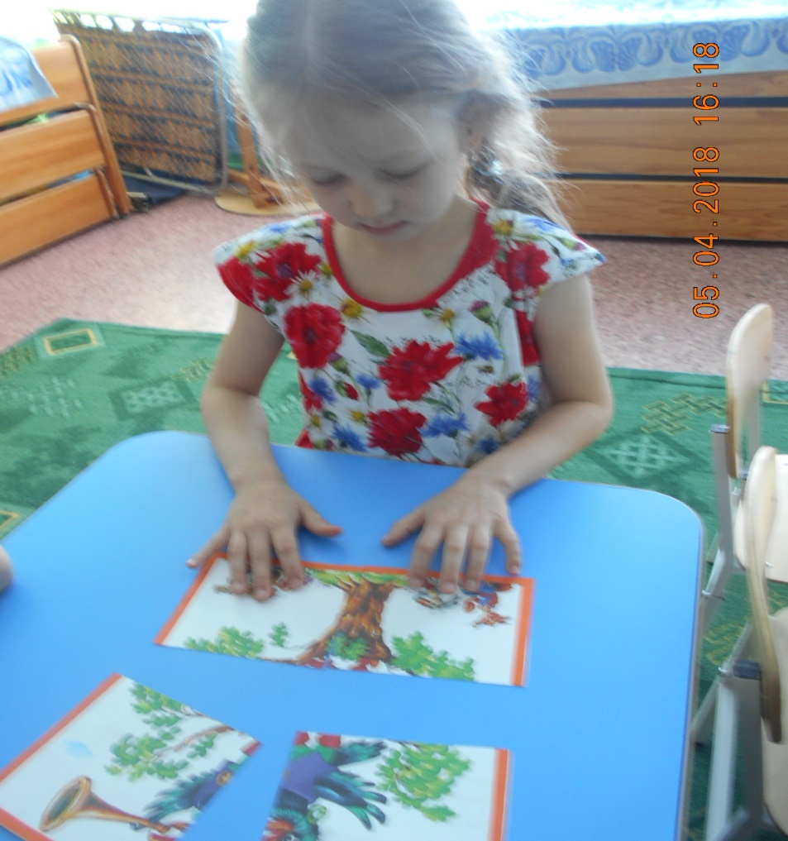
Кармашек «Собери картинку, расскажи потешку»

Slide 19
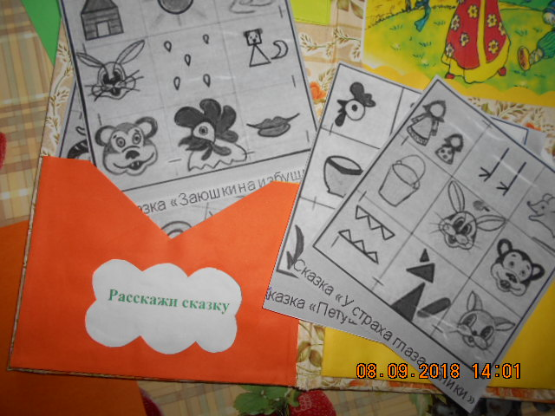
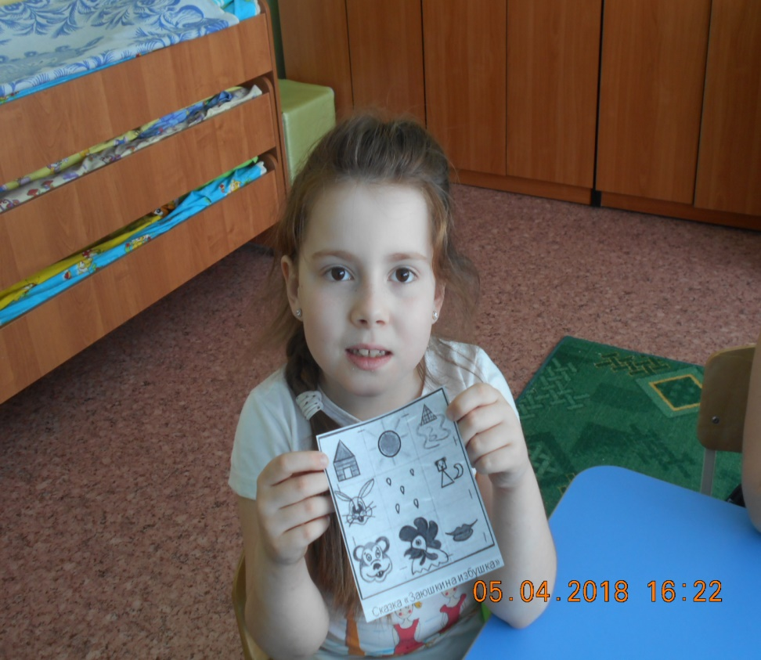
Кармашек «Расскажи сказку»
Дети рассказывают сказку, используя мнемотаблицу

Slide 20
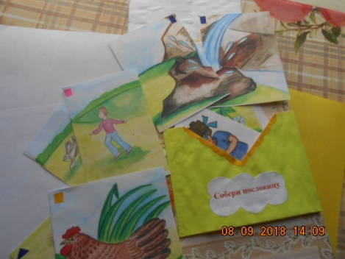
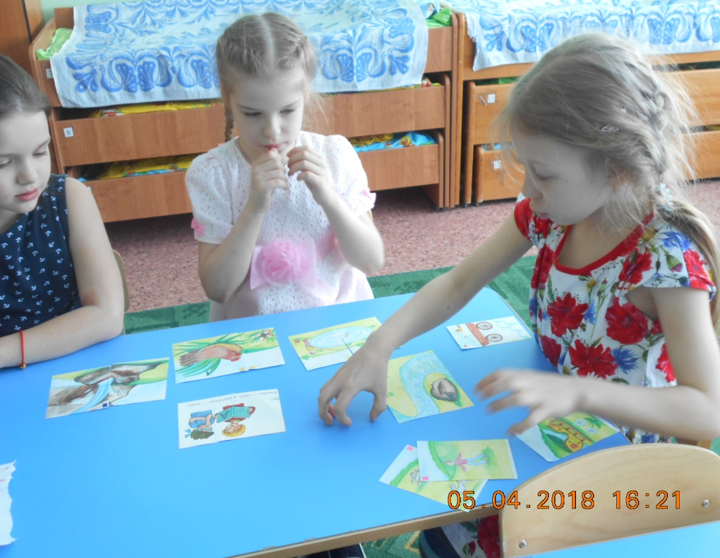
Кармашек «Собери пословицу»

Slide 21
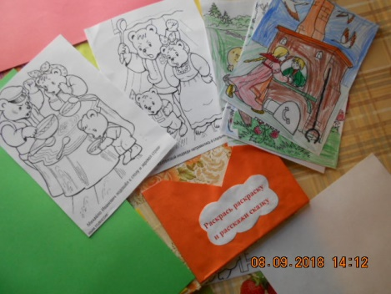
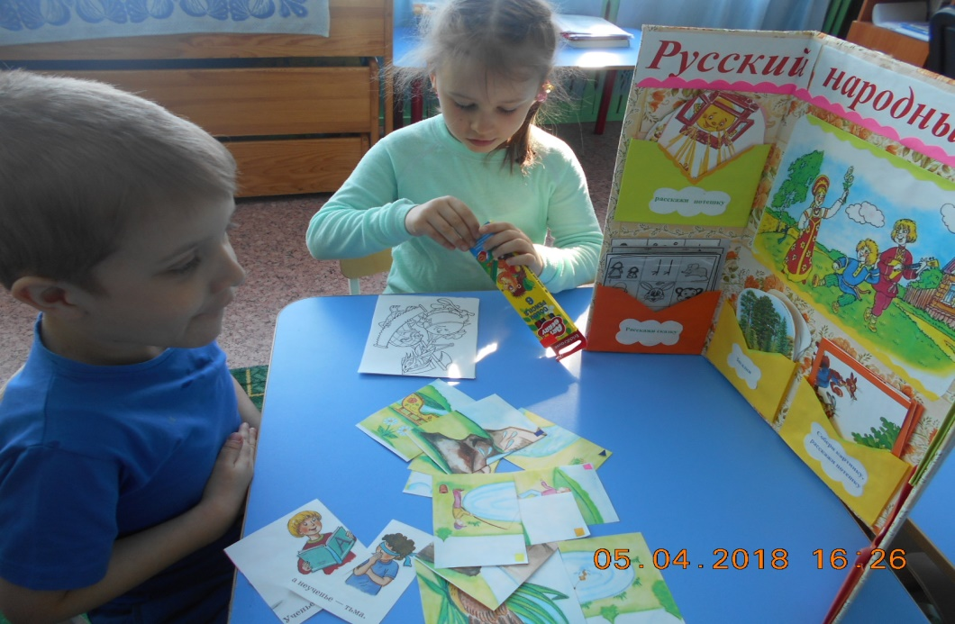
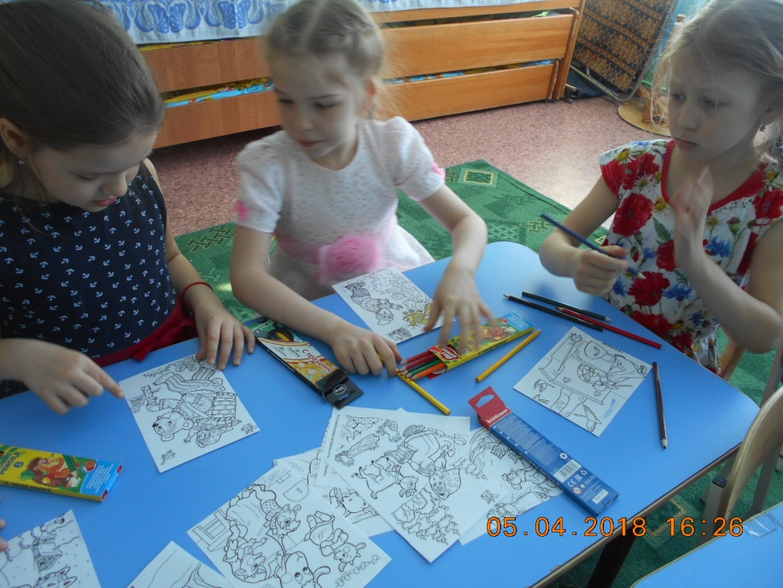
Кармашек «Раскрась раскраску и расскажи сказку»

Slide 22
Таким образом, исходя из опыта работы по использованию лэпбука для развития речи детей дошкольного возраста, можно сделать вывод что эта новая форма работы не только дает возможность диагностировать знания, узнать интересы детей и развить их, но и играя, способствовать развитию связной речи детей.

Slide 23
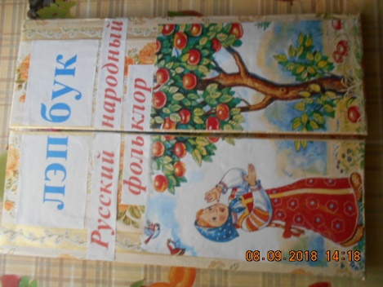
Кармашек «Расскажи сказку»

Slide 24
Спасибо за внимание!

